Slide 1

Phát triển website bán đồ cũ
ĐỒ ÁN TỐT NGHIỆP
Sinh viên trình bày:
Trịnh Văn Tài CNTT 2.4- K59
Giảng viên hướng dẫn: TS. Nguyễn Hữu Đức

Slide 2
Nội dung trình bày
Giới thiệu đề tài
Phân tích và thiết kế hệ thống
Kiến trúc hệ thống
Triển khai hệ thống
Kết luận và hướng phát triển tương lai

Slide 3
Giới thiệu đề tài
Hiện nay, nhu cầu việc quản lý được tiến độ làm việc của nhân viên và tiến độ của dự án trong một công ty là rất quan trọng để dự án có thể hoàn thành đúng tiến độ và thành công.
Tuy nhiên,việc không có hệ thống quản lý hay theo dõi tiến độ công việc và dự án một cách chi tiết có thể dẫn đến không biết dự án chậm tiến độ và dẫn đến dự án thất bại.
Vì vậy, mục tiêu của đồ án là xây dựng một trang web, cung cấp chức năng cơ bản quản lý nhân viên và dự án bình thường, đồng thời theo dõi được tiến độ công việc của nhân viên trong dự án và tiến độ của toàn bộ dự án.

Slide 4
Phân chia công việc
STT | Công việc | Người thực hiện
1 | Thu thập yêu cầu, phân tích và thiết kế hệ thống | Nguyễn Tiến Thành
2 | Xây dựng kiến trúc hệ thống, triển khai hệ thống | Lê Tử Hùng
3 | Triển khai mô hình ước lượng tiến độ dự án | Trần Trọng Đại

Slide 5
Thu thập yêu cầu
Quy trình nghiệp vụ quản lý dự án:
Tạo dự án
Phân công công việc
Cập nhập tiến độ công việc
Cập nhập tiến độ dự án
Cập nhập thông tin dự án

Slide 6

Phân tích và thiết kế hệ thống
Phân tích chức năng
Sơ đồ Use Case
Kịch bản hoạt động
Phân tích cấu trúc
Thẻ CRC
Sơ đồ lớp
Phân tích hoạt động
Sơ đồ tuần tự

Slide 7
Phân tích chức năng
Sơ đồ Use Case mô tả các chức năng hệ thống quản lý dự án

Slide 8
Phân tích chức năng
Xây dựng kịch bản hoạt động cho từng Use Case
Use Case Name: Tạo dự án | ID: 5 | Importance Level: High
Primary Actor: Người quản lý dự án | Use Case Type: Detail, Essential
Stakeholders and Interests: Người quản lý dự án- phụ trách quản lý nhân sự và tiến độ dự án
Brief Description: Mô tả cách thức để khởi tạo một dự án mới và lưu hồ sơ cho dự án
Trigger: Nhận một dự án mới từ khách hàng Type: External
Relationships: Association: Người quản lý dự án
Normal Flow of Events: Nhận dự án từ khách hàng, khởi tạo một dự án mới. Tạo một hồ sơ để lưu thông tin dự án. Thêm các thông tin cơ bản của dự án vào hồ sơ dự án. Lựa chọn các nhân viên tham gia vào dự án, tạo danh sách nhân viên dự án và thêm vào hồ sơ dự án. Lưu hồ sơ dự án vào danh sách hồ sơ dự án.

Slide 9
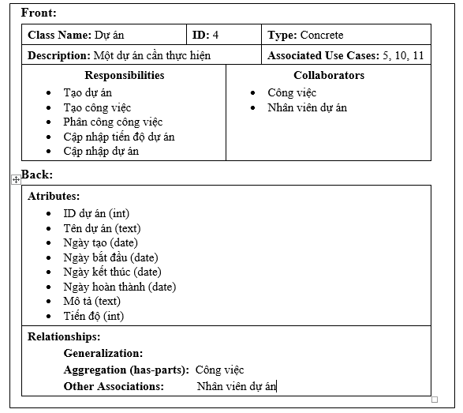
Phân tích cấu trúc
Xây dựng thẻ CRC mô tả trách nhiệm và sự hợp tác giữa các lớp

Slide 10
Phân tích cấu trúc
Sơ đồ lớp cho hệ thống quản lý dự án

Slide 11
Phân tích hoạt động
Xây dựng sơ đồ tuần tự mô tả hoạt động của các Use Case

Slide 12
Phân tích hoạt động
Xây dựng sơ đồ tuần tự mô tả hoạt động của các Use Case

Slide 13
Thiết kế cơ sở dữ liệu
Xây dựng sơ đồ thực thể liên kết (ERD)

Slide 14
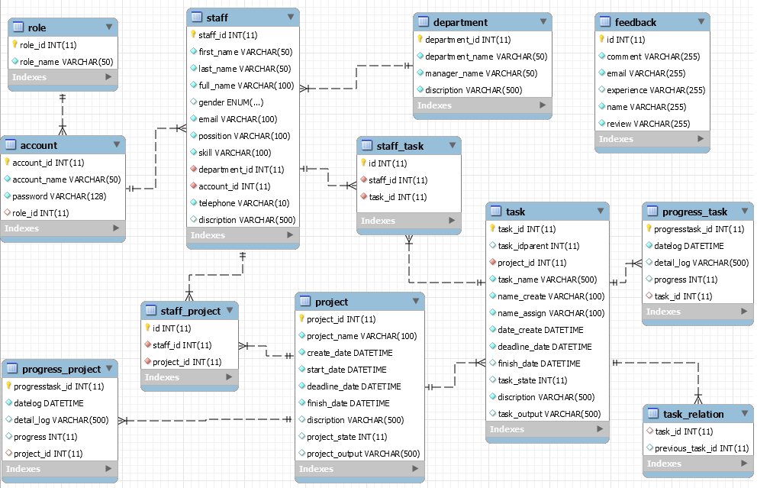
Thiết kế cơ sở dữ liệu

Slide 15





Công nghệ sử dụng

Slide 16

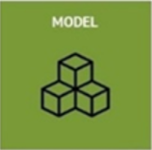
Kiến trúc hệ thống
Execute business logic
Service
(business logic)
request
Controller
user
Service Implement
View
response
Repository
(Data access)
Database

Slide 17
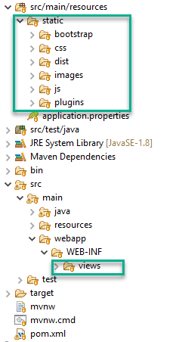
Cấu trúc package của Frontend
Thư mục static chứa các file style của giao diện
Bao gồm các file css, js và các file jquery được
phân chia bởi các thư mục con.
Thư mục view chứa các file jsp

Slide 18
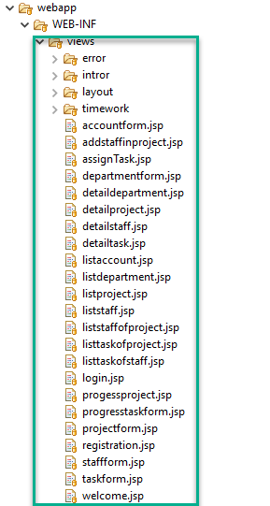
Cấu trúc package của Frontend
Thư mục views chứa các file jsp, mỗi file jsp là một
màn hình giao diện hiển thị.
Thư mục view chứa các thư mục con như : error
Intror, layout, timework.

Slide 19
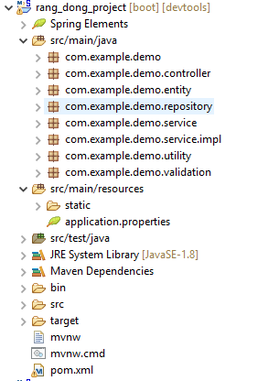
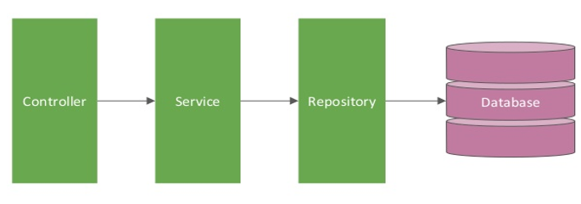
Cấu trúc package của Backend

Slide 20
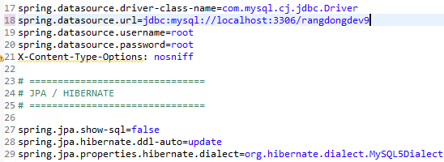
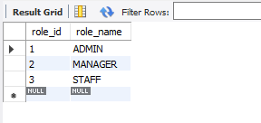
Triển Khai Hệ Thống
1. Tạo database rangdongdev9 trong mysql
2. Chỉnh sửa cấu hình trong file application.properties để kết nối với mysql
3. Insert 3 role ADMIN, MANAGER, STAFF vào bảng role trong db

Slide 21
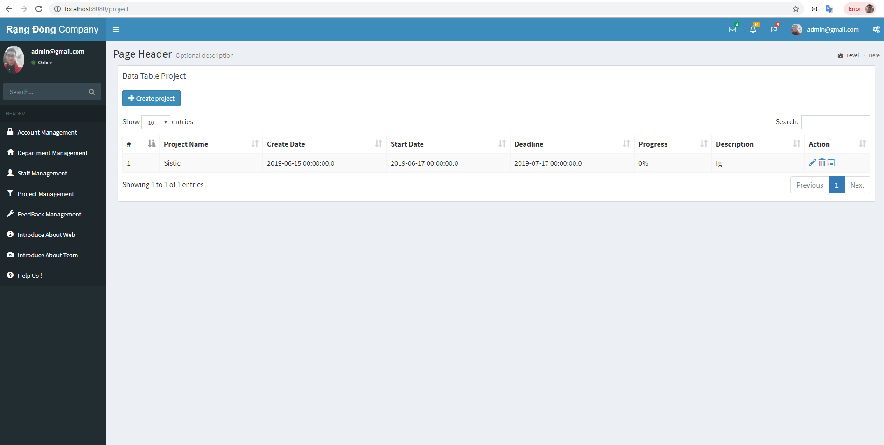
Một số giao diện chính của hệ thống
Giao diện danh sách các dự án

Slide 22
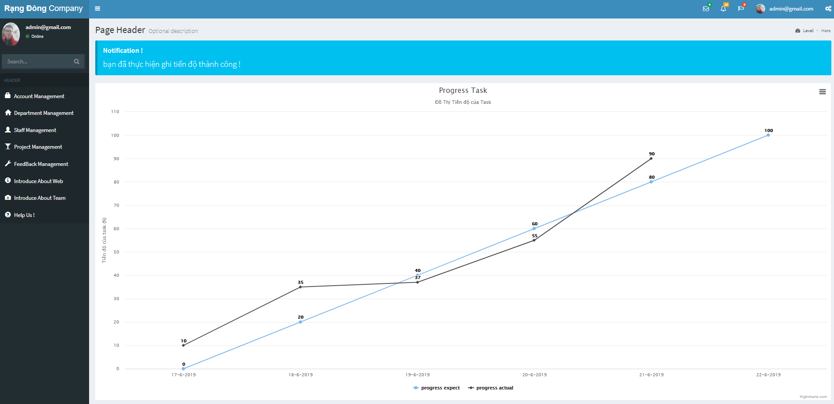
Một số giao diện chính của hệ thống
Đồ thị tiến độ của task

Slide 23
Kết luận
Hệ thống đã đáp ứng được các yêu cầu xử lý nghiệp vụ đặt ra trong dự án
Hệ thống hoạt động ổn định
Giao diện thân thiện và dễ sử dụng

Slide 24



Hướng phát triển trong tương lai
Ràng buộc chặt chẽ hơn về các task phụ thuộc và thực hiện view trực quan hơn, dễ sử dụng hơn.
Tích hợp chức năng nhân viên tạo báo cáo tiến độ công việc và gửi thông báo kểm duyệt đến người quản lý dự án.
chức năng người Quản lý kiểm duyệt tiến độ của nhân viên trong dự án khi nhân viên thực hiện ghi log công việc.

Slide 25
Những khó khăn khi làm đề tài
Thiếu kinh nghiệm thực tế, chưa có hiểu biết sâu sắc về nghiệp vụ quản lý dự án của công ty.
Khó khăn về công nghệ vì cả nhóm mới bắt đầu làm quen với công nghệ spring boot và spring sercurity.
Ít kinh nghiệm trong viêc phân tích và thiết kế hệ thống
Khó khăn trong việc làm việc nhóm, phân chia công việc đôi khi các thành viên trong nhóm bị dẫm chân lên nhau

